Slide 1

Dynamic Generation of Modular Industrial Plant Visualizations
Weekly Meeting 14
Miguel Romero Karam

Slide 2
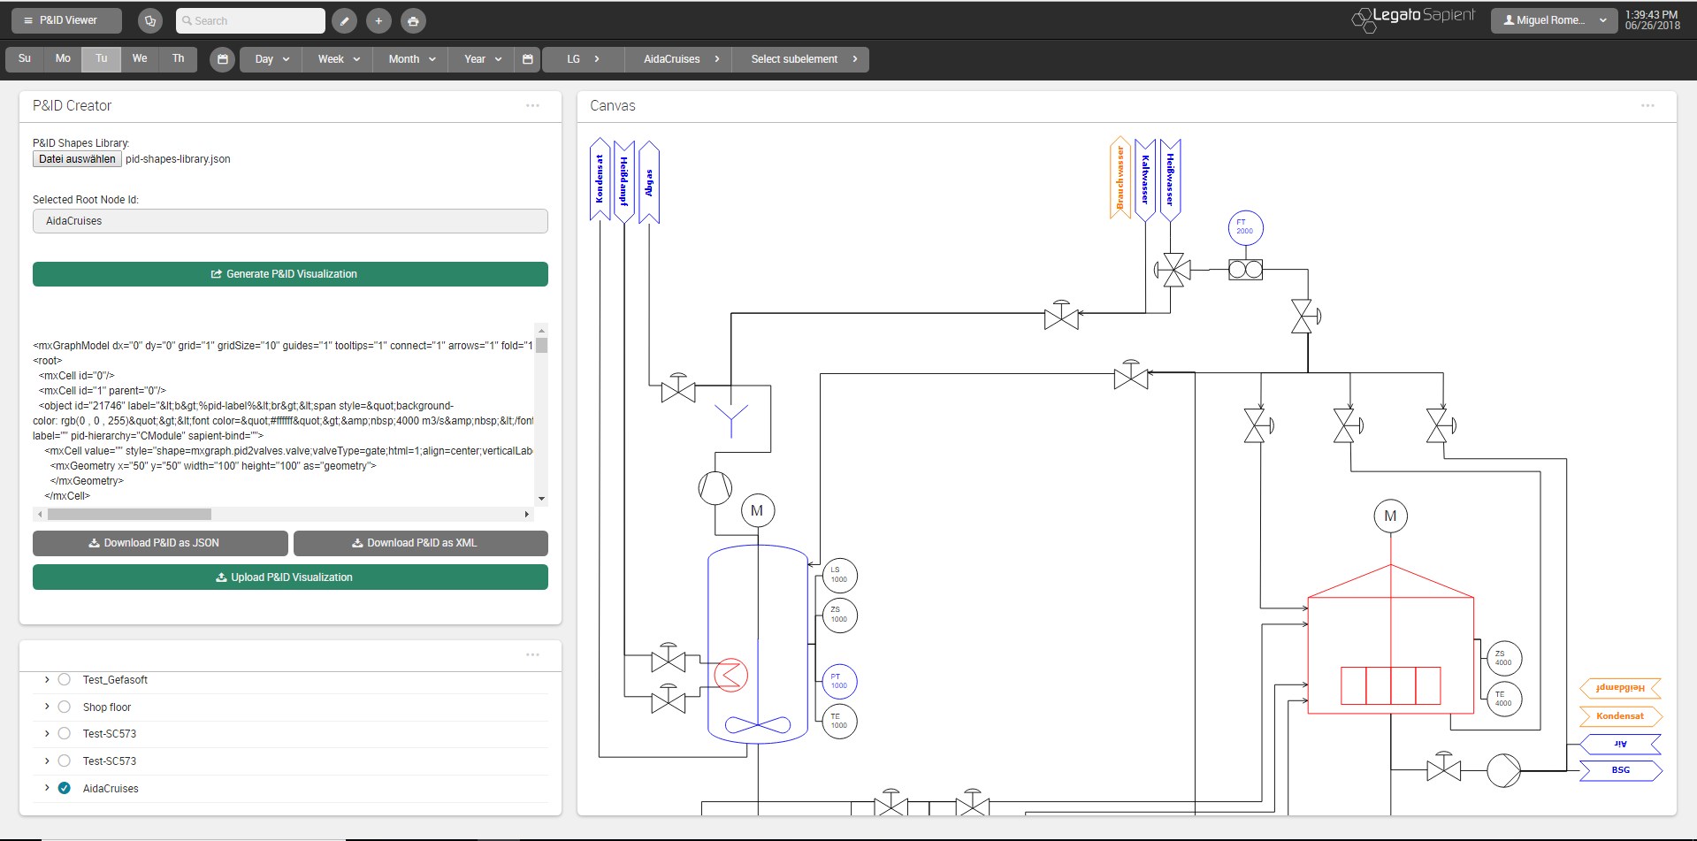
P&ID Viewer - Dashboard

Slide 3
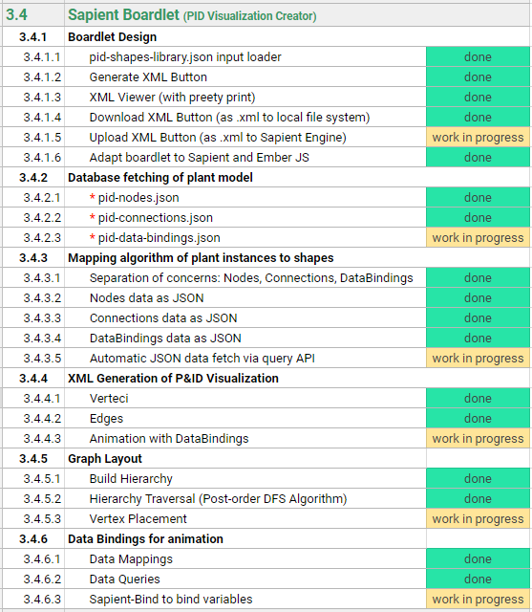
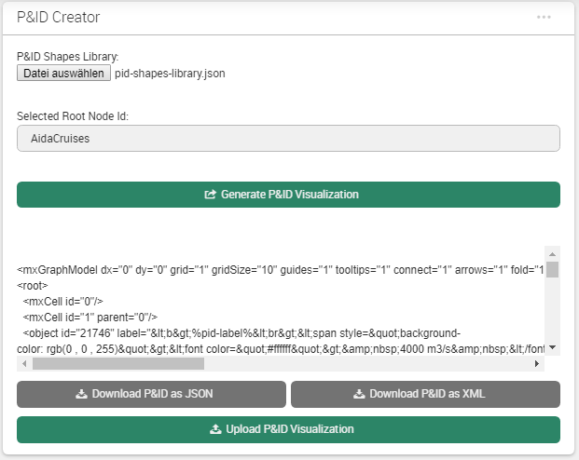
Sapient Boardlet Weekly Sprint 14

Slide 4
Vertex Placement Algorithm Overview
Simplification of edges (clear connection waypoints between various edges if any)
Constraint specification in the form of tags
Positioning logic in the form of rules (depending on tags)
PLACE ACTIVITY DIAGRAM HERE CON RECUADROS PARA IR INDIVIDUALMENTE ENTRANDO A CADA FUNCION
forEach vertex in pidVertices:
if (not group):
calculate cell area
store cell area
position current vertex:
get previous vertex position (x, y values)
apply positioning rules
set current vertex position
update value of previous x, y values
else if (group):
sum areas of contained cells

Slide 5
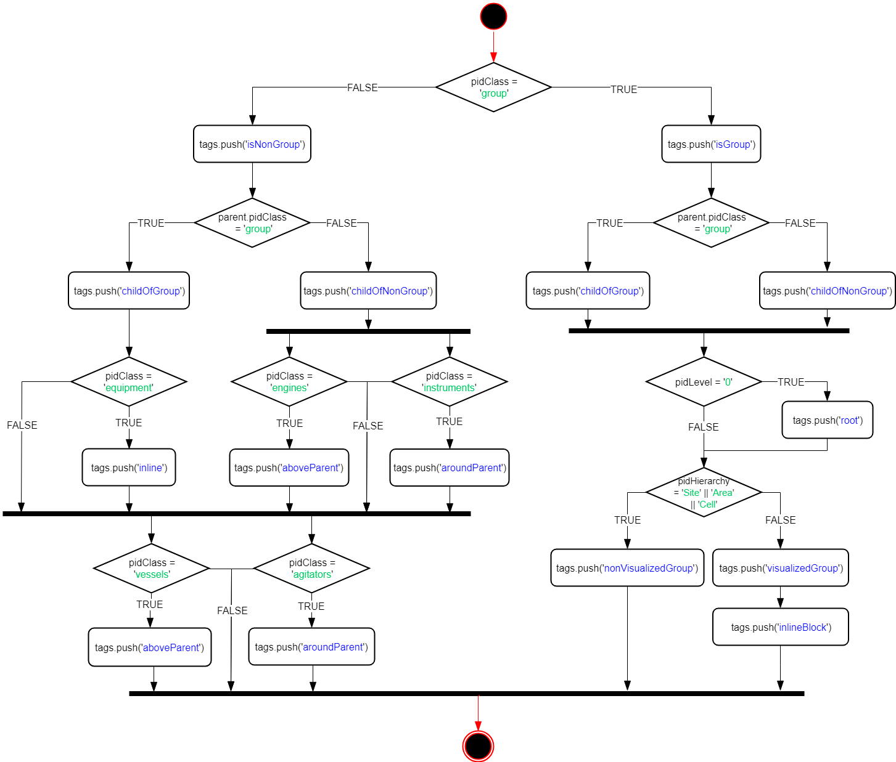
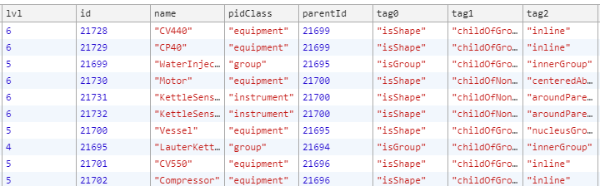
Constraint Specification Overview
Positioning Rules based on shape attributes:
ÄNDERUNGEN HIEEEEEER
Tags:

Slide 6
Simplification of Edges Overview
PSEUDOCODE FOR SIMPLIFYEDGES FUNCTION
AND ALSO FOTO (YA LA HICE)
forEach vertex in pidVertices:
if (not group):
calculate cell area
store cell area
position current vertex:
get previous vertex position (x, y values)
apply positioning rules
set current vertex position
update value of previous x, y values
else if (group):
sum areas of contained cells

Slide 7
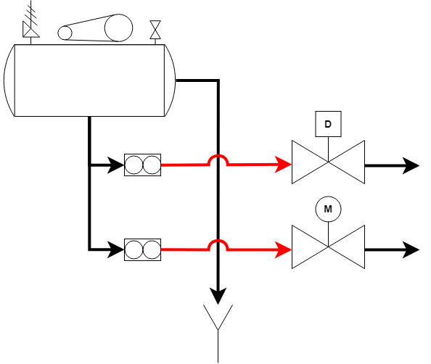
Line Jumps Example:

Slide 8
packBlocks() Overview

Slide 9
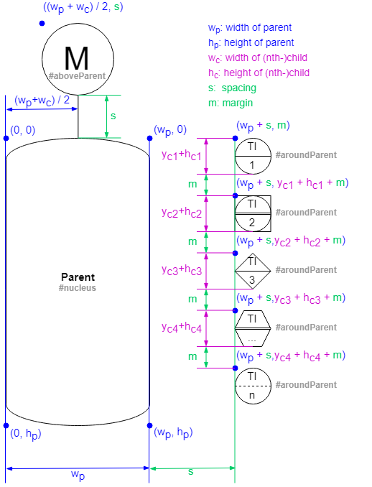
vertexPlacement() Example:

Slide 10
Issues and Challenges Weekly Sprint 14
Stillstand beim vertexPlacement Algorithmus
Alles wofür es eine bestimmte Logik dahinter gibt, wird schon entsprechend dieser Logik platziert.
Nich viel mehr Logik um das Platzierungsalgorithmus in wenig Zeit noch zu verbessern.
Vorteile:
Konzentration auf Data-bindings (dynamisierung)
Verteci schon ziemlich gut platziert und edges vereinfacht
Verbesserungsmöglichkeiten direkt im draw.io (Drag&Drop)
Nachteile:
Platzierung ist das Endergebniss und alles was man am Ende sieht
Arbeit und Aufwand die hinter die Visualisierung sieht man nicht
Kann zu enttäuschende Schlussfolgerungen bezüglich des Projekts führen
Animations via sapient-bind
Define sapient-bind JSON structure
Function to create data-bindings with data fechted from database
Boardlet Design (niedrigste Priöritäat)
Upload button
Until now, no way of uploading files from client to the file system found (because of security issues)
Fix Progress Bar

Slide 11
Next Sprint – ToDos Weekly Sprint 14
Schreiben! (und Lernen)
Vertex placement algorithm
Continuous improvement
Animations via sapient-bind
Define sapient-bind JSON structure
Function to create data-bindings with data fechted from database
Upload button
Until now, no way of uploading files from client to the file system found (because of security issues)

Slide 12
Vorläufige Inhaltsverzeichnis Bachelorarbeit
In Word…

Slide 13
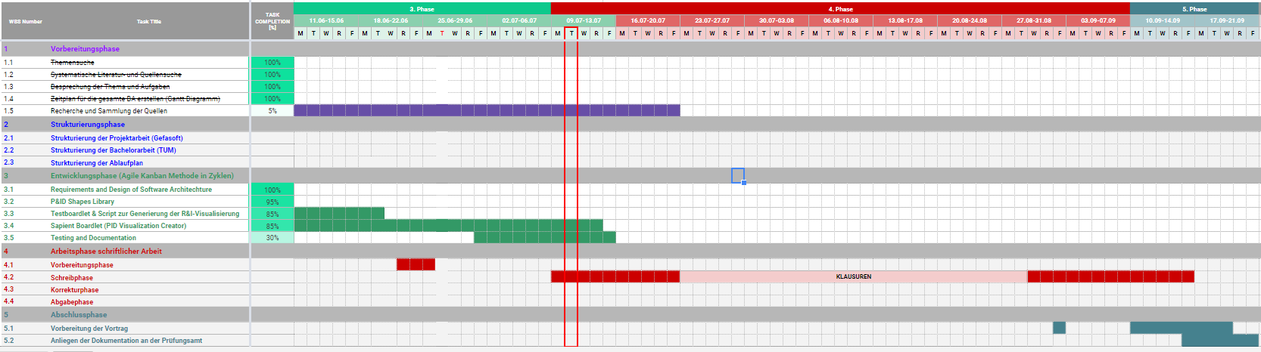
Project – Overview Overview of tasks: Week 10

